Slide 1
ОРГАНИЗАЦИЯ УРОЧНОЙ ДЕЯТЕЛЬНОСТИ ПО
ОБЩЕСТВОЗНАНИЮ

Slide 2
Курс по обществознанию представляет собой: 1. Комплекс знаний, отражающих основные объекты изучения: общество и его основные сферы, человека в обществе, правовое регулирование общественных отношений. 2. Социальные навыки, умения, совокупность моральных норм и гуманистических ценностей; правовые нормы. 3. Познавательной и практической деятельности, включающий работу с адаптированными источниками социальной информации; решение познавательных и практических задач
2

Slide 3
ТИПЫ УРОКОВ
УРОК ОЗНАКОМЛЕНИЯ С НОВЫМ МАТЕРИАЛОМ
КОМБИНИРОВАННЫЙ УРОК
УРОК ЗАКРЕПЛЕНИЯ ИЗУЧЕННОГО
УРОК ПРИМЕНЕНИЯ ЗНАНИЙ И УМЕНИЙ (ПРАКТИЧЕСКОЕ ЗАНЯТИЕ)
УРОК ОБОБЩЕНИЯ И СИСТЕМАТИЗАЦИИ ЗНАНИЙ
УРОК ПРОВЕРКИ И КОРРЕКЦИИ ЗНАНИЙ И УМЕНИЙ (УРОК РАЗВИВАЮЩЕГО КОНТРОЛЯ).
3

Slide 4
Требований к уроку
1. Продуманная система работы учителя.
2. Четко поставленная цель.
3. Четкость построения.
4. Организация учащихся и их возможностей.

Slide 5
ФОРМЫ ОРГАНИЗАЦИИ УЧЕБНОЙ ДЕЯТЕЛЬНОСТИ
ФРОНТАЛЬНАЯ
ИНДИВИДУАЛЬНАЯ
ГРУППОВАЯ
ПАРНАЯ
5

Slide 6
Фронтальная работа
1) беседа;
2) обсуждение;
3) сравнение;
4) диктант и т. д.

Slide 7
Индивидуальная работа
1) работа по карточкам;
2) работа с картой;
3) работа у доски;
4) заполнение таблиц;
5) написание рефератов, докладов;
6) работа с учебниками и т. д.

Slide 8
Групповая форма
1) деление класса на группы;
2) количественный состав групп;
3) члены группы должны выбираться учителем таким образом, чтобы в каждой находились ученики разного уровня подготовки.

Slide 9
Формы группового взаимодействия
1) работа в парах;
2) кооперативно-групповая учебная деятельность;
3) дифференцированная;
4) индивидуально-групповая форма.

Slide 10
Признаки нетрадиционного урока
1) изменение временных рамок - занятие не регламентировано;
2) занятие проводится не только в классе;
3) на уроке используется внепрограммный материал, углубленно рассматривается вопрос;
4) возможность привлечения практических работников;
5) создание ситуаций успеха для каждого ученика;
6) обязательный самоанализ и взаимоанализ деятельности в период подготовки к уроку и на уроке.

Slide 11
К нетрадиционным технологиям учебного занятия относятся:
- интегрированные уроки;
- уроки в форме соревнований и игр;
- уроки на основе нетрадиционной организации учебного материала;
- уроки с имитацией публичных форм обучения;
- уроки, основанные на имитации деятельности учреждений и организаций;
- уроки, имитирующие общественно-культурные мероприятия;
- перенесение в рамки занятия традиционных форм внеклассной работы:, «Следствие ведут знатоки», «Что? Где? Когда?» и др.

Slide 12
1
2
СТРУКТУРА КОМБИНИРОВАННОГО УРОКА
ЦЕЛЕПОЛАГАНИЕ И МОТИВАЦИЯ
АКТУАЛИЗАЦИЯ ЗНАНИЙ
3
4
5
6
ОТКРЫТИЕ НОВЫХ ЗНАНИЙ
ПЕРВИЧНОЕ ЗАКРЕПЛЕНИЕ
ДИАГНОСТИКА И САМОПРОВЕРКА
РЕФЛЕКСИЯ
4

Slide 13
1. ЦЕЛЕПОЛАГАНИЕ И МОТИВАЦИЯ
ПРАВИЛЬНАЯ ПОСТАНОВКА ЦЕЛЕЙ
5

Slide 14
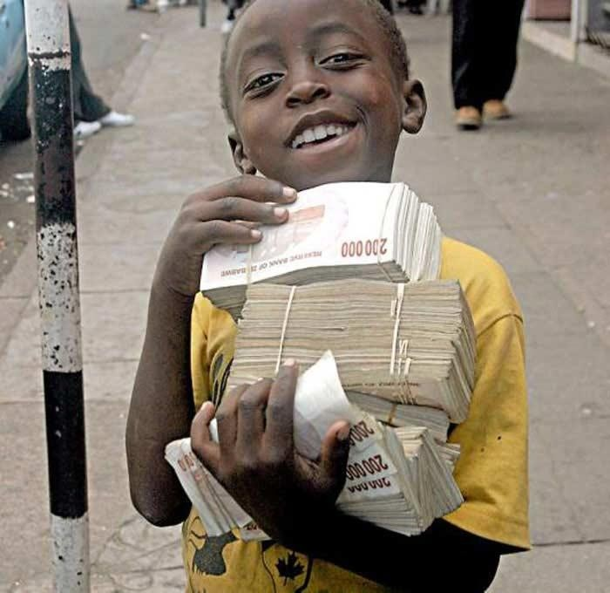
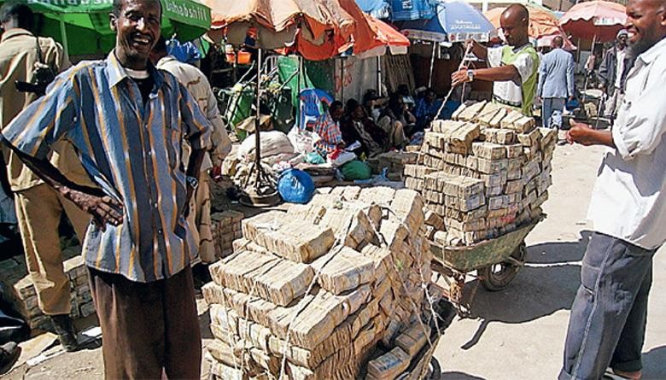
1. ЦЕЛЕПОЛАГАНИЕ И МОТИВАЦИЯ
НЕОБЫЧНАЯ/ЗАСТАВЛЯЮЩАЯ ЗАДУМАТЬСЯ/СМЕШНАЯ ИЛЛЮСТРАЦИЯ

Slide 15
1. ЦЕЛЕПОЛАГАНИЕ И МОТИВАЦИЯ
ЯРКАЯ/ЗАБАВНАЯ/МУДРАЯ ЦИТАТА
ИНФЛЯЦИЯ – ЭТО КОГДА КАЖДЫЙ НАСТОЛЬКО БОГАТ, ЧТО НИКТО НИЧЕГО НЕ МОЖЕТ СЕБЕ ПОЗВОЛИТЬ.
ИНФЛЯЦИЯ – ЭТО КОГДА ЗА СВОИ ДЕНЬГИ ВЫ УЖЕ НЕ МОЖЕТЕ КУПИТЬ СТОЛЬКО, СКОЛЬКО В ТЕ ВРЕМЕНА, КОГДА У ВАС НЕ БЫЛО ДЕНЕГ.
НАСТОЯЩАЯ ИНФЛЯЦИЯ — ЭТО КОГДА ЦЕНЫ РАСТУТ БЫСТРЕЕ, ЧЕМ УСПЕВАЮТ МЕНЯТЬ ЦЕННИКИ.

Slide 16
1
1. ЦЕЛЕПОЛАГАНИЕ И МОТИВАЦИЯ
УДИВИТЕЛЬНЫЙ И НЕОЖИДАННЫЙ ФАКТ
2
3
4
ОТРЫВОК ИЗ ХУДОЖЕСТВЕННОГО ПРОИЗВЕДЕНИЯ
ПРЕДМЕТИЗАЦИЯ
НЕОБЫЧНОЕ НАЗВАНИЕ УРОКА

Slide 17
СПОСОБЫ АКТУАЛИЗАЦИИ ЗНАНИЙ
Рассмотрение ситуации или проведение опыта (с той или иной степенью детализации, реальная или выдуманная).
Использование зрительного образа (рисунок, график, карикатура, символ, фотография и т.п.)
Работа с понятием (смысловой ряд терминов, пропущенные слова, образ понятия, «лишнее» понятие).
Рассмотрение текстов или отрывков (межпредметные связи, определение проблемы, выделение идей, заглавие и т.п.).
Обсуждение высказываний (афоризмов, пословиц, мудрых мыслей).
Ответы на загадки и проблемные вопросы (для индивидуальной работы или проведения мозгового штурма).
Изучение предметов материальной культуры и быта.
Использование видео и мультимедийных ресурсов.

Slide 18
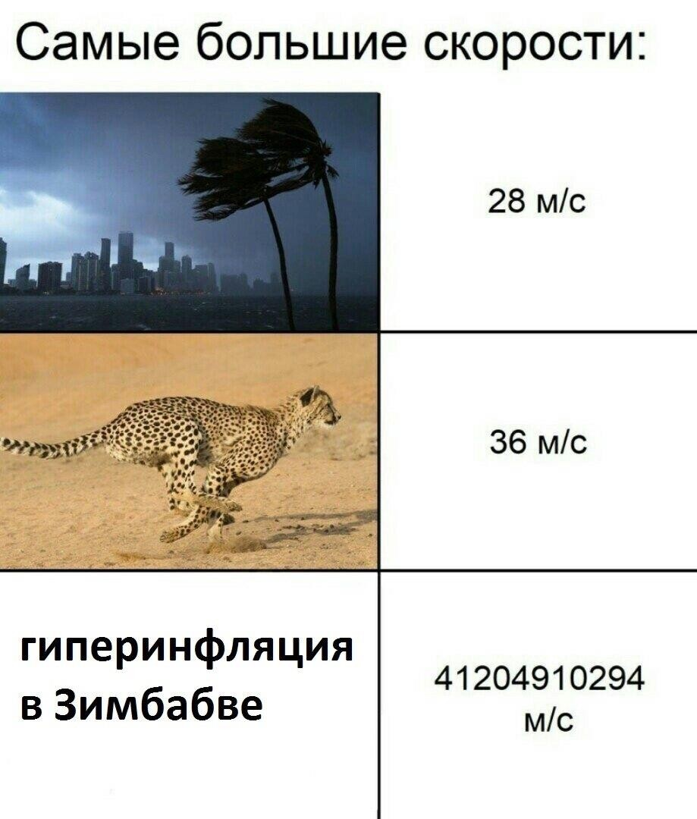
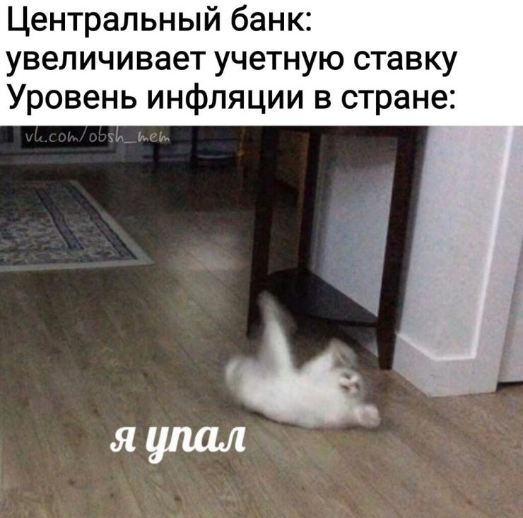
2. АКТУАЛИЗАЦИЯ ЗНАНИЙ
ОБЩЕСТВОВЕДЧЕСКИЕ МЕМЫ

Slide 19
2. АКТУАЛИЗАЦИЯ ЗНАНИЙ
«ОТКАЗ НЕ ПРИНИМАЕТСЯ»
ЦЕЛЬ - ДОБИТЬСЯ ТОГО, ЧТОБЫ РЕБЕНОК, КОТОРЫЙ НЕ МОЖЕТ (ЛИБО НЕ ХОЧЕТ) ОТВЕТИТЬ НА ВОПРОС, ВСЕ-ТАКИ ДАЛ ПРАВИЛЬНЫЙ ОТВЕТ, ПУСТЬ ДАЖЕ ПРОСТО ПОВТОРИВ ЕГО ЗА ДРУГИМ ОДНОКЛАССНИКОМ.

Slide 20
СПОСОБЫ ПЕРЕДАЧИ ИНФОРМАЦИИ:
Лекция (монолог, рассказ – но не следует пересказывать учебник).
Беседа (развернутые ответы на вопросы, рассуждения, пресс-конференции и т.п.).
Работа с документом (индивидуальное чтение, анализ или групповой обсуждение, постановка вопросов и поиск ответов, выделение главного, формулирование выводов и т.п.).
Обмен опытом (социальным и другим, в том числе и через проведение исследования).
Интернет коммуникация (электронная почта, поисковые сайты, скайп, видео-конференции, вебинары).
Моделирование информации (данные в виде таблицы, графика, схемы, диаграммы, символических рисунков).
Видеосюжет (документальный фильм, отрывок из художественного фильма, учебный фильм и т.п.).
Экскурсия (наблюдение, посещение музея, виртуальная экскурсия).

Slide 21
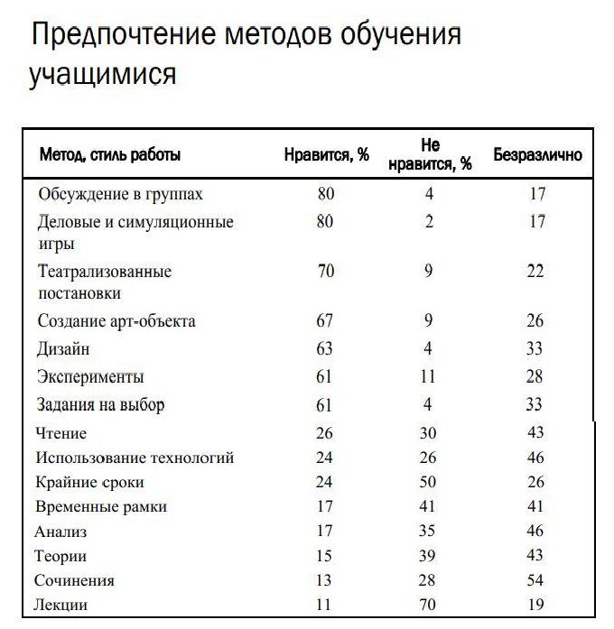
3. ОТКРЫТИЕ НОВЫХ ЗНАНИЙ

Slide 22
Модель Фрейер:
Помогает обучающимся :
Дать определение словарного слова или понятия и обозначить их главные характеристики;
2. С помощью примеров и антипримеров раскрыть изучаемое слово или понятие.

Slide 23
Let's give it a try!
Определение, обязательные характеристики
Необязательные характеристики, факты
приобретение человеком нужных ему с его точки зрения знаний, навыков и умений посредством самостоятельных занятий вне какого бы то ни было учебного заведения и без помощи преподавателя, учителя
Работа индивидуально
Работа в группе
Связано с предметной областью школьной программы
Непрерывность
САМООБРАЗОВАНИЕ
Примеры
Противоположные примеры
Чтение книг
Посещение выставок, музеев
Просмотр телепередач
Работа с компьютерными программами, Интернет
Опыт, эксперимент, моделирование
Лекции, консультации
Урок, в рамках общеобразовательной программы
Домашнее задание

Slide 24
4. ПЕРВИЧНОЕ ЗАКРЕПЛЕНИЕ
- ДОБАВЬТЕ В ОБЫЧНЫЕ ЗАДАНИЯ ЧТО-НИБУДЬ
АКТУАЛЬНОЕ, БЛИЗКОЕ
ПОПУЛЯРНОЕ
обучающимся,
СДЕЛАЙТЕ СВОИХ УЧЕНИКОВ ГЕРОЯМИ ЗАДАНИЙ
ДЕЛАЙТЕ ЗАДАНИЯ МАКСИМАЛЬНО ПРАКТИКО- ОРИЕНТИРОВАННЫМИ

Slide 25
ОДИН ИЗ ТЕЛЕВИЗИОННЫХ КАНАЛОВ СНЯЛ МНОГОСЕРИЙНЫЙ ФИЛЬМ О ЖИЗНИ НЕСКОЛЬКИХ ПОКОЛЕНИЙ ОДНОЙ СЕМЬИ. ЧТО ИЗ ПЕРЕЧИСЛЕННОГО ПОЗВОЛЯЕТ ОТНЕСТИ ЭТОТ СЕРИАЛ К ПРОИЗВЕДЕНИЯМ МАССОВОЙ КУЛЬТУРЫ?
ТЕЛЕКАНАЛ HBO СНЯЛ СЕРИАЛ «ИГРА ПРЕСТОЛОВ» (РЕЙТИНГ НА КИНОПОИСКЕ 9 ИЗ 10, КСТАТИ) ПРО ЖИЗНЬ НЕСКОЛЬКИХ ВЕСЕЛЫХ И ДОБРЫХ СЕМЕЙ. ЧТО ИЗ ПЕРЕЧИСЛЕННОГО ПОЗВОЛЯЕТ ОТНЕСТИ ЭТОТ СЕРИАЛ К ПРОИЗВЕДЕНИЯМ МАССОВОЙ КУЛЬТУРЫ?

Slide 26
ГРАЖДАНИН Z ОТКРЫЛ ФИРМУ ПО ПРОИЗВОДСТВУ ПЛАСТИКОВЫХ ОКОН. ЧТО ИЗ ПЕРЕЧИСЛЕННОГО МОЖНО ОТНЕСТИ К ПЕРЕМЕННЫМ ЗАТРАТАМ ЕГО ФИРМЫ?
ЛУИЗА ВСЕГДА МЕЧТАЛА ОТКРЫТЬ СВОЮ
ЭТО!
КОНДИТЕРСКУЮ И НАКОНЕЦ СДЕЛАЛА
УРА! ДАВАЙТЕ ПОМОЖЕМ ЛУИЗЕ ВСПОМНИТЬ, КАКИЕ ИЗДЕРЖКИ ОТНОСЯТСЯ К ПЕРЕМЕННЫМ?

Slide 27
5. ДИАГНОСТИКА И САМОПРОВЕРКА
ДАЙТЕ ДЕТЯМ АЛГОРИТМ ДЛЯ ВЫПОЛНЕНИЯ ЗАДАНИЯ И ЕГО ПРОВЕРКИ
ИСПОЛЬЗУЙТЕ МЕНТАЛЬНЫЕ КАРТЫ И СХЕМЫ
ВЫБОРОЧНО ПЕРЕПРОВЕРЯЙТЕ РАБОТЫ

Slide 28
ДИАГНОСТИКА И САМОПРОВЕРКА
После изучения теории:
ученики пишут на листах то, что только что изучили. Проверяется, насколько они способны передавать знания.
Ученики пишут план, в соответствии с которым должна освещаться тема.
Происходит концентрация внимания, тренировка выполнения заданий в формате ОГЭ, ЕГЭ.

Slide 29
Государственные органы власти РФ
Закончите суждения:
1.Назначает выборы Государственной Думы…
2. Назначает и освобождает председателя Счётной палаты…
3. Является Верховным Главнокомандующим Вооружённых Сил РФ…
4.Обеспечивает проведение в России единой, финансовой, кредитной и денежной политики…
5.Назначает с согласия Государственной Думы Председателя Правительства…
6. Высшим судебным органом по гражданским, уголовным, административным и иным делам является…
7. Как глава государства представляет РФ внутри страны и международных отношениях…

Slide 30
Установите соответствие между полномочиями Совета Федерации и Государственной Думы: к каждой позиции, данной в первом столбце, подберите соответствующую позицию из второго столбца.
Полномочия. Органы государственной власти.
А) отрешение Президента РФ 1.Совет Федерации.
от должности. 2. Государственная дума.
Б) объявление амнистии.
В) назначение на должность и
освобождение от должности
Председателя Центрального банка РФ
Г) назначение на должность и
освобождение от должности
заместителя Председателя Счётной палаты
и половины состава её аудиторов.
Д) решение вопроса о доверии Правительству РФ

Slide 31
Опросник для самодиагностики знаний и умений
Насколько уверенно ты чувствуешь себя в следующих ситуациях? | Очень уверенно | уверенно | Достаточно уверенно | неуверенно
Я могу назвать основные термины по теме
Я могу объяснить причины и последствия
Я могу составить план по теме Я могу самостоятельно сформулировать различные вопросы по теме

Slide 32
6. РЕФЛЕКСИЯ
МЕНТИМЕТР
ГУГЛ-ФОРМЫ ИЛИ ЯНДЕКС-ФОРМЫ
ГРУППА В ВК
ЕЖЕКВАРТАЛЬНОЕ БОЛЬШОЕ ЭССЕ
ОДНОМИНУТНОЕ ЭССЕ ПОСЛЕ УРОКА

Slide 33
«СКУЧНЫЕ УРОКИ ГОДНЫ ЛИШЬ НА ТО, ЧТОБЫ
ВНУШИТЬ НЕНАВИСТЬ И К ТЕМ, КТО ИХ ПРЕПОДАЕТ, И КО ВСЕМУ ПРЕПОДАВАЕМОМУ»
ЖАН-ЖАК РУССО

